Slide 1
2022
Pencarian Informasi Menggunakan Repository Perpustakaan
Tiara Kusumaningtiyas, M.Hum

Slide 2
Tugas Akhir & Skripsi
Tesis
Disertasi
Laporan Penelitian

Slide 3
Repository
Repository sebagai tempat penyimpanan bahan-bahan digital yang dihasilkan oleh suatu institusi Perguruan Tinggi berkaitan erat dengan perubahan yang terjadi dalam pengelolaan sumberdaya informasi di perpustakaan.
Berbagai sumberdaya informasi berbasis kertas (paperbased), yang selama ini merupakan primadona perpustakaan tradisional, sekarang banyak yang tersedia dalam format digital
Repository merupakan tempat pertama bagi penulis untuk menampilkan karya dan profil akademik yang memiliki dampak pada institusi mereka, dan ke seluruh dunia secara luas
Upaya untuk menampilkan karya yang dihasilkan oleh institusi sebenarnya merupakan cara untuk membuka akses bagi pihak luar agar dapat juga memanfaatkan karya tersebut sebagai bagian pengembangan ilmu pengetahuan.
| LANJUTAN |

Slide 4
Repository
 | Deskripsi
Lynch (dalam Armstrong, 2013) | repository adalah satu set layanan yang ditawarkan universitas kepada anggota masyarakat untuk pengelolaan dan penyebaran materi digital yang dibuat oleh lembaga dan anggota masyarakat.
Jantz dan Wilson (2008) dalam Kenna (2011) | menyebutkan bahwa repositori adalah kombinasi perangkat lunak dan perangkat keras yang bersama-sama memberikan seperangkat layanan dari mengelola dan menyebarkan karya-karya digital
Hal ini pada dasarnya adalah komitmen organisasi terhadap pengurusan bahan-bahan digital, termasuk pelestarian jangka panjang serta organisasi dan akses atau distribusi yang tepat.
Repository yang yang dapat diunduh dari luar institusi umumnya berupa repository digital. Sebuah repository digital adalah mekanisme untuk mengelola dan menyimpan konten digital yang dapat dipercaya, bias repository subjek, kelembagaan atau komersial.

Slide 5
Repository
Berbagai macam koleksi dapat dimasukkan dalam repository digital untuk pengguna. Ini adalah kemampuan teknis dan kebijakan administratif yang memutuskan jenis bahan apa yang masuk ke repository. Biasanya, isi dapat mencakup output penelitian seperti artikel jurnal atau hasil penelitian, e-tesis, objek e-Iearning dan bahan ajar, serta data administrasi
(Shoeb, 2009).

Slide 6
Institutional Repository
(Prianto, 2015)
Institutional Repository merupakan koleksi unik yang dihasilkan oleh masyarakat Universitas berupa laporan teknis, skripsi, thesis, disertasi, bahan ajar atau karya intelektual lainnya. Repository institusi: A computer server that stores an institution’s digital products of knowledge and offers them online for free
(Pendit, 2008)
Institutional Repository (IR) merujuk ke sebuah kegiatan menghimpun dan melestarikan koleksi digital yang merupakan hasil karya intelektual dari sebuah komunitas tertentu. Penekanan yang diberikan pada konsep “institutional” atau kelembagaan adalah untuk menunjukkan bahwa materi digital yang dihimpun memiliki keterkaitan erat dengan lembaga penciptanya

Slide 7
Institutional Repository
►
◄
Institutional repository dapat menjadi bagian dari sistem penerbitan dan publikasi universitas yang bersifat terbuka bagi sivitas akademika.
Paradigma sebuah institutional repository sebagai sebuah ”showcase” yang dapat menampilkan seluruh karya ilmiah yang dihasilkan oleh sivitas akademika

Slide 8
Manfaat Institutional Repository
○ | Untuk mengumpulkan karya ilmiah intelektual civitas akademika dalam suatu lokasi agar mudah ditemukan kembali baik melalui google maupun mesin pencari lainnya.
○ | Untuk menyediakan akses terbuka terhadap karya ilmiah intelektual yang dihasilkan oleh civitas akademika dan menjangkau khalayak lebih luas lagi dengan tempat dan waktu yang tak terbatas.
○ | Untuk meningkatkan dampak dari karya ilmiah intelektual yang dihasilkan civitas akademika.
○ | Untuk mempromosikan karya ilmiah intelektual yang dihasilkan civitas akademika. Sutejo (2014)

Slide 9
Manfaat Institutional Repository
○ | Sebagai etalase dan tempat penyimpanan yang aman untuk hasil penelitian civitas akademika.
○ | Untuk menyediakan URL jangka panjang bagi karya ilmiah intelektual hasil penelitian civitas akademika.
○ | Apabila terjadi plagiasi terhadap karya ilmiah intelektual yang dipublish di repositori institusi akan mudah diketahui dan ditemukan.
○ | Untuk menghubungkan publikasi civitas akademika atau peneliti dari halaman web mereka, web personal dosen atau peneliti. (Sutedjo, 2014)

Slide 10
Open Access
OA juga membebaskan hambatan akses yang biasanya muncul karena biaya (entah itu biaya berlangganan, biaya lisensi, atau membayarsetiap-melihat alias pay-per-view fees).
(Prianto, 2015)
dapat diterjemahkan sebagai Akses Bebas adalah sebuah fenomena masa kini yang berkaitan dengan dua hal : keberadaan teknologi digital dan akses ke artikel jurnal ilmiah dalam bentuk digital.
Internet dan pembuatan artikel jurnal secara digital telah memungkinkan perluasan dan kemudahan akses, dan kenyataan inilah yang ikut melahirkan Open Access (disingkat OA)
Publikasi OA adalah terbitan yang dapat diakses secara bebas di Internet dan orang dapat mengkopi, mendownload dan mendistribusikan untuk kepentingan legal

Slide 11
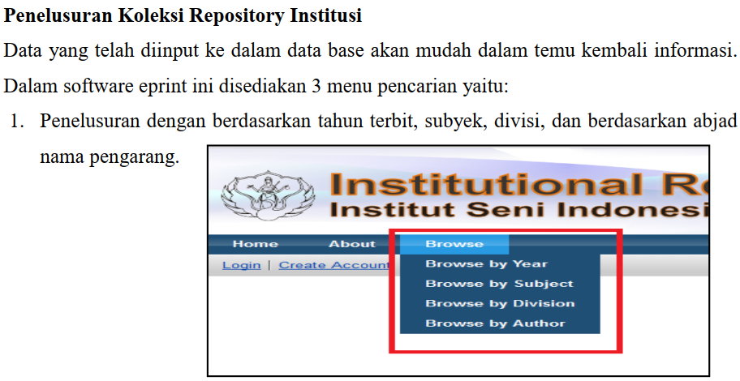
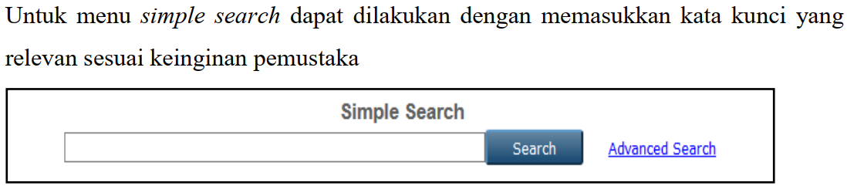
Penelusuran Informasi di IR

Slide 12
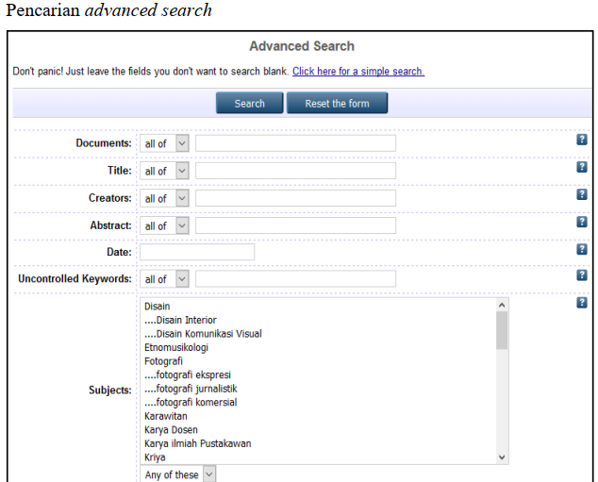
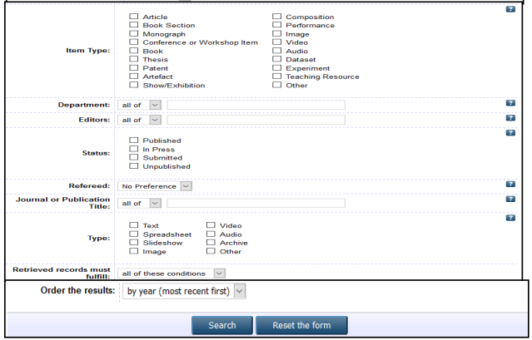
Penelusuran Informasi di IR

Slide 13
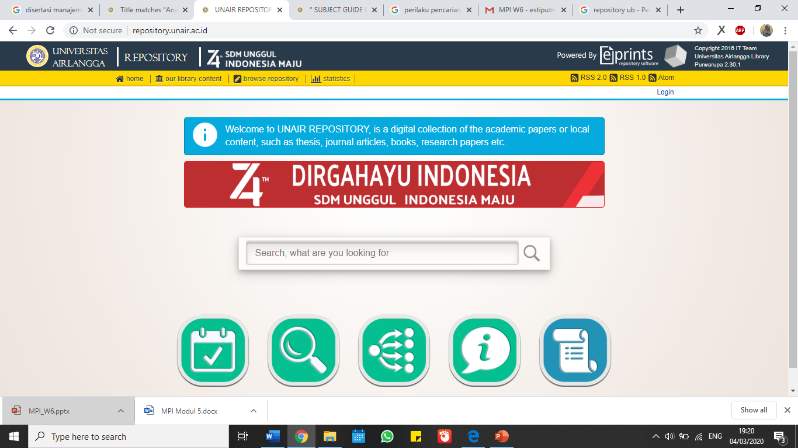
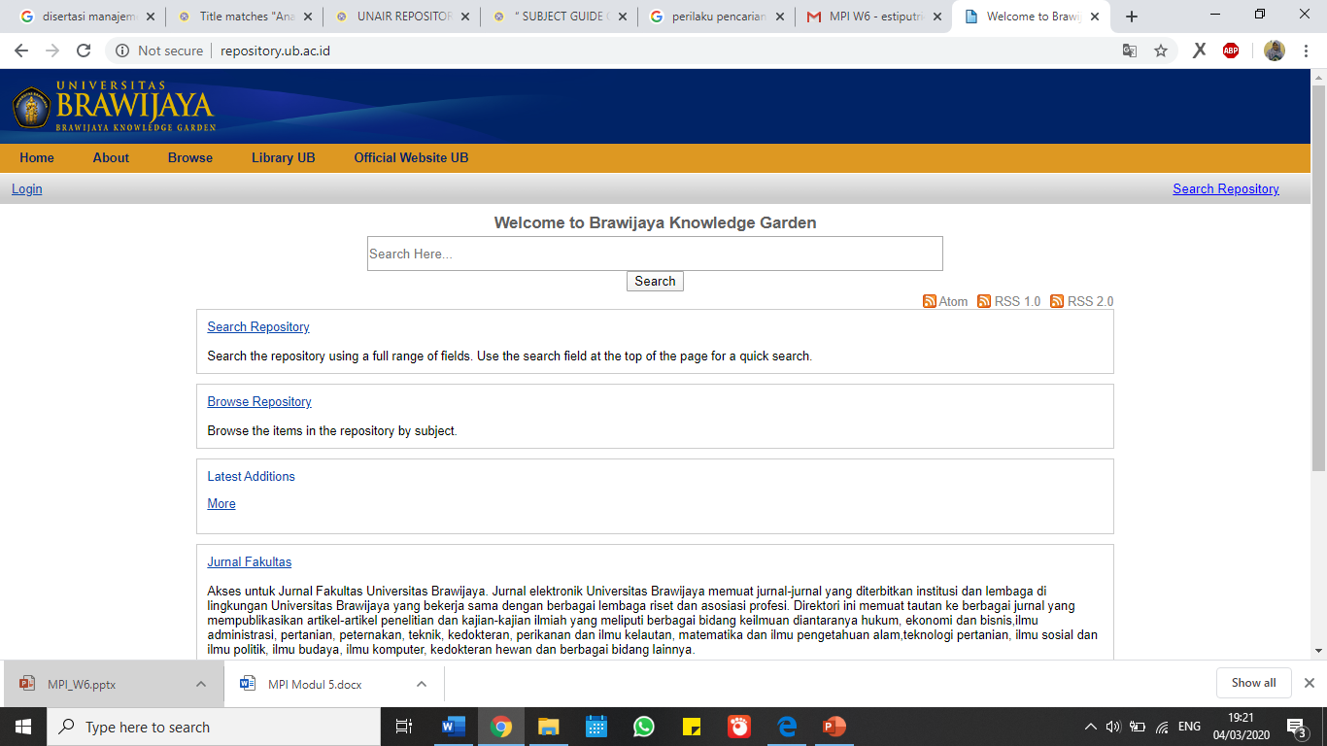
Penelusuran Informasi di IR
UNAIR
UB

Slide 14
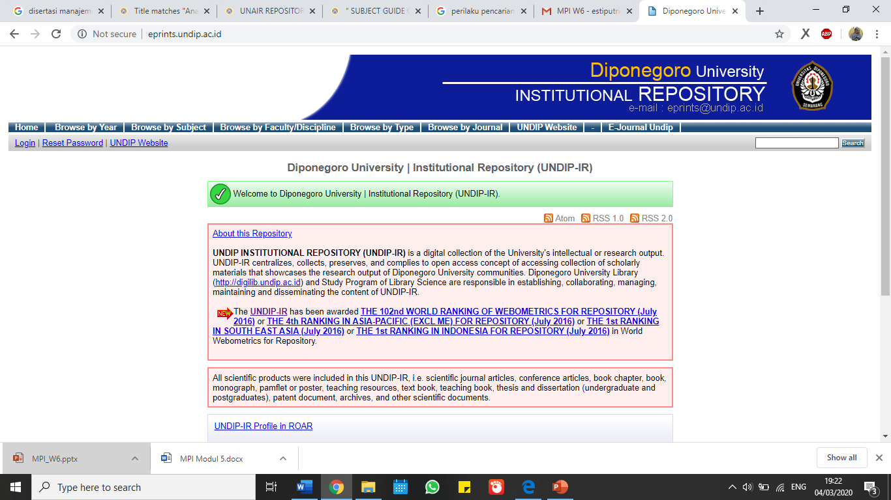
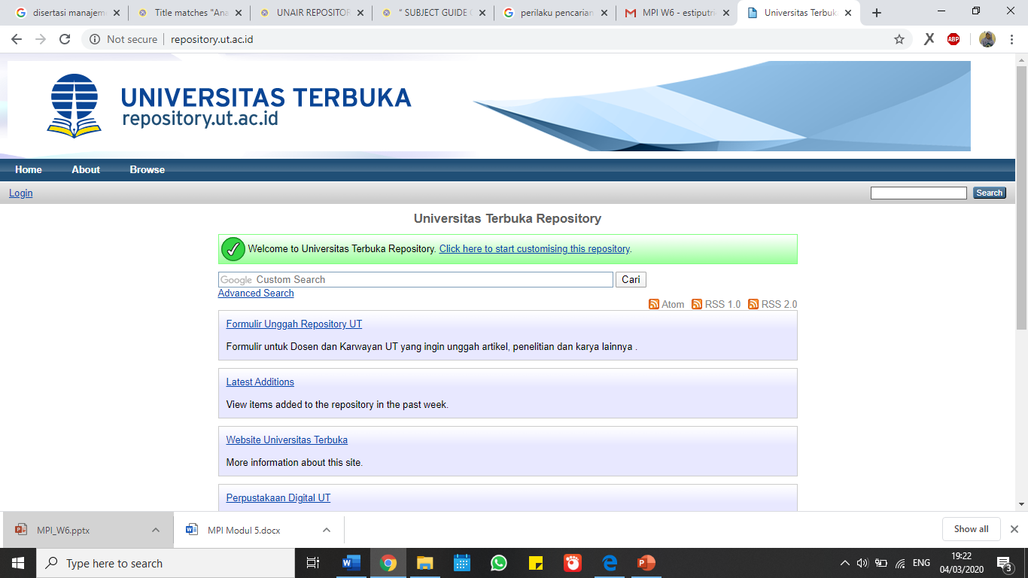
Penelusuran Informasi di IR
UNDIP
UT

Slide 15
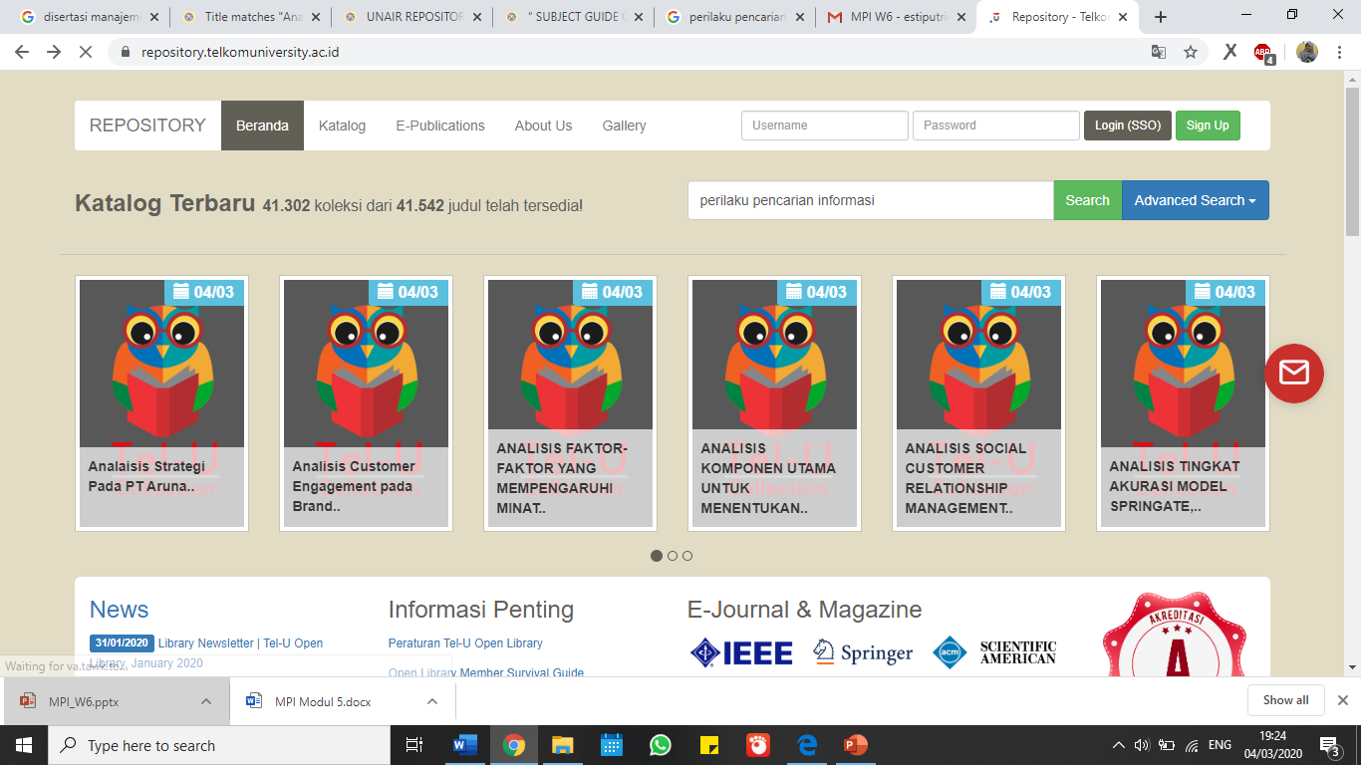
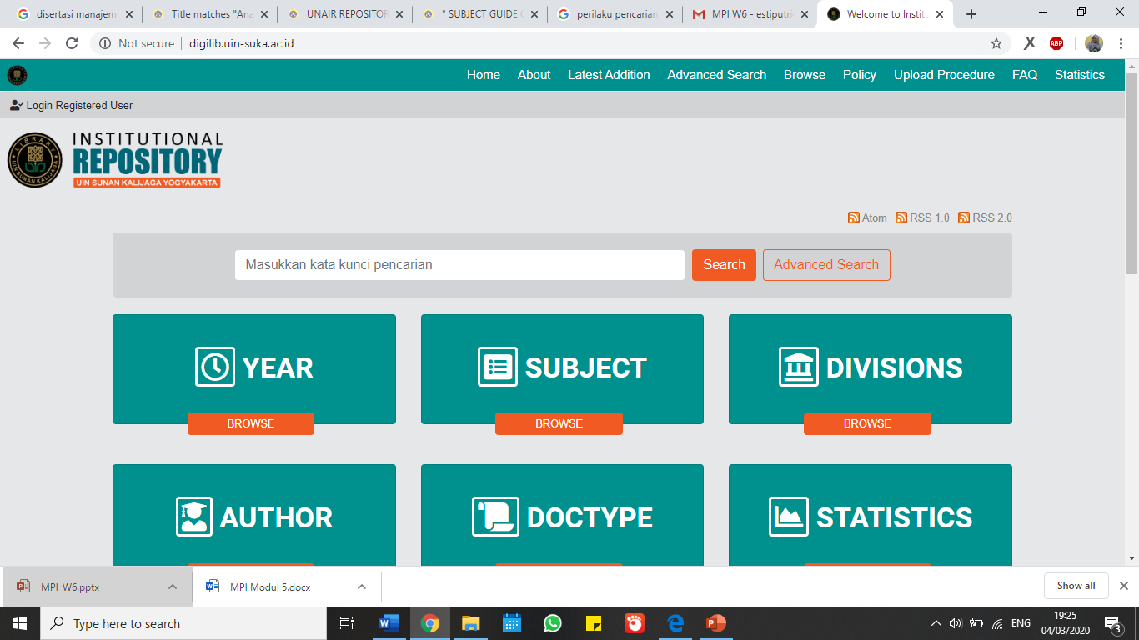
Penelusuran Informasi di IR
Telkom University
UIN SUKA

Slide 16
Referensi
Pendit, Putu Laxman, 2009. Perpustakaan Digital : Kesinambungan dan dinamika. Jakarta: Cita Karya Mandiri.
Paul, Shampa, 2012. Institutional Repositories: Benefits and incentives International Information & Library Review. Dec20, Vol. 44 Issue 4, p194-201. 8p.
Shoeb, Zahid Hossain. 2009. Access Management for Digital Repository DESIDOC Joumal of Library & Infonnation Technology, Vol.29, No.4, July, pp. 21- 27.
Sutejo, Mansur. 2014. Pengelolaan Repository Perguruan Tinggi dan Pengembangan Repository Karya seni. Makalah disampaikan pada “Seminar Nasional Digital Local Content: Strategi Membangun Repository Karya Seni,” di Fakultas Seni Rupa Insitutit Seni Indonesia, Yogyakarta, 21 Mei.

Slide 17
Terimakasih

